Slide 1
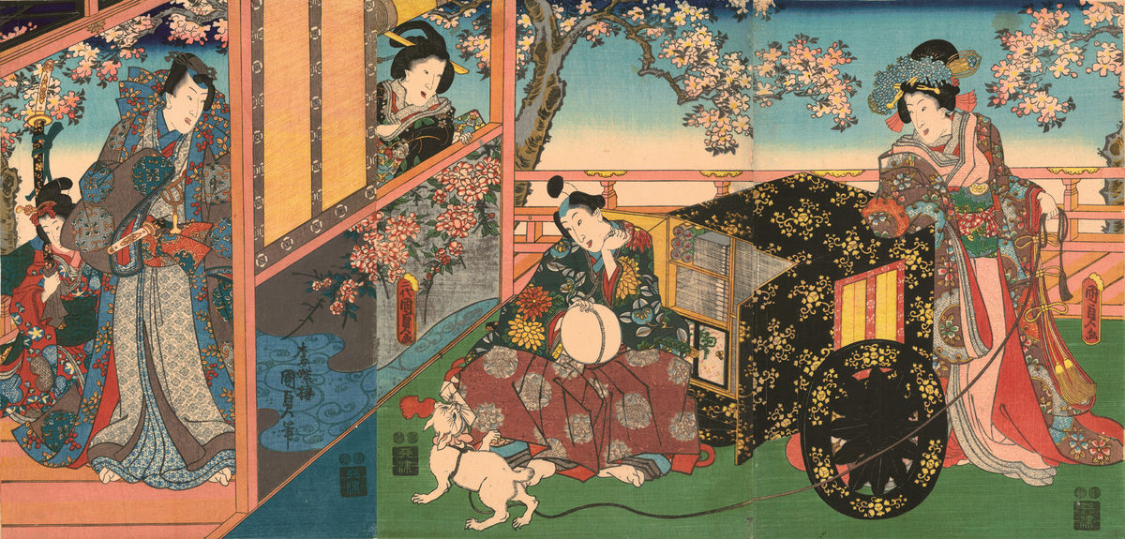
중세
일본의
문화
일본어 일본학과
21247252
한상열

Slide 2
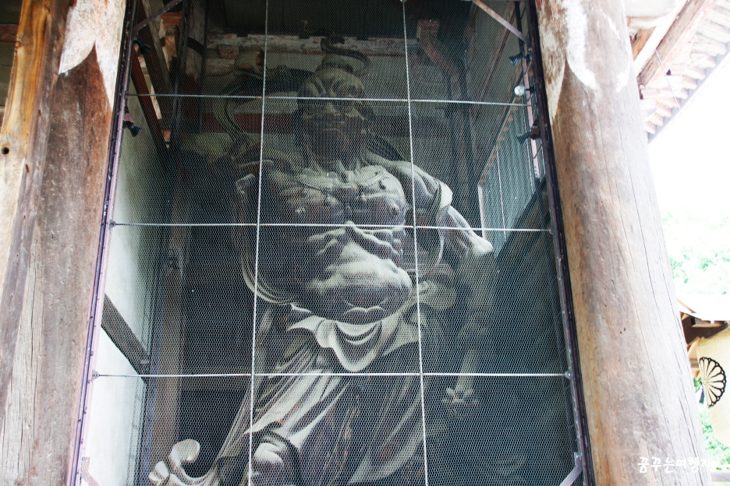
불교가
귀족 중심에서
서민에게로
호넨을 필두로
정토종이 널리 전파
가마쿠라
시대의
종교문화
무사들 사이에서
커다란 세력을
갖고 있었던 선종
잇펜의 춤추며 염불을 외는 시종의 전파

Slide 3
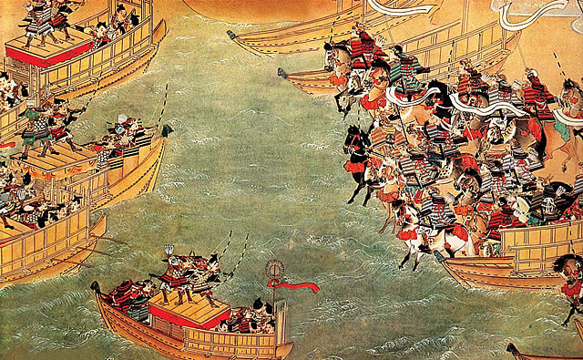
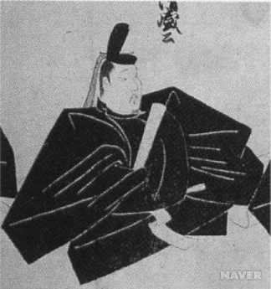
가마쿠라
시대의
문학
[산카슈], [호조키] 등
편력과 은둔의 문학이 탄생
무사의 활약상을 생생하게
묘사한 [헤이케 모노가타리]
[츠레즈레구사], [신고킨와카슈] 등 다양한 문학의 등장

Slide 4
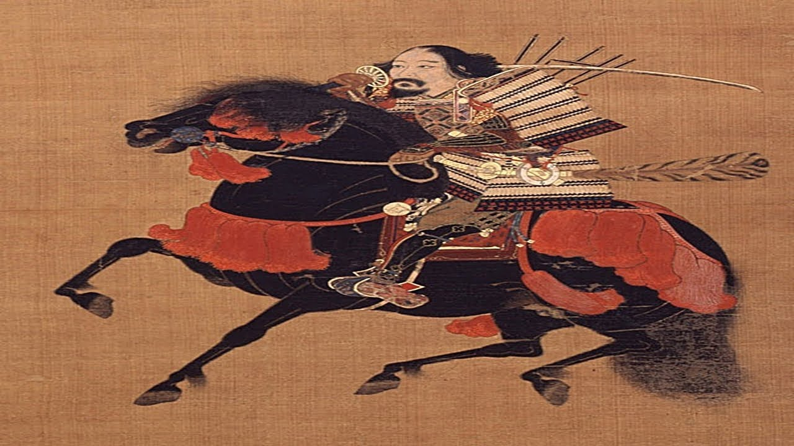
남북조 문화
무로마치
시대의
문화
기타야마 문화
히가시야마
문화

